Slide 1

Terénní výuka v geografickém vzdělávání
Hana Svobodová (67632@mail.muni.cz)
Eduard Hofmann (1@mail.muni.cz)

Slide 2

Co se vám vybaví, když se řekne terénní výuka?
Jaké máte zkušenosti s terénní výukou ze základní a střední školy?
Jaké máte zážitky z terénní výuky z VŠ?

Slide 3
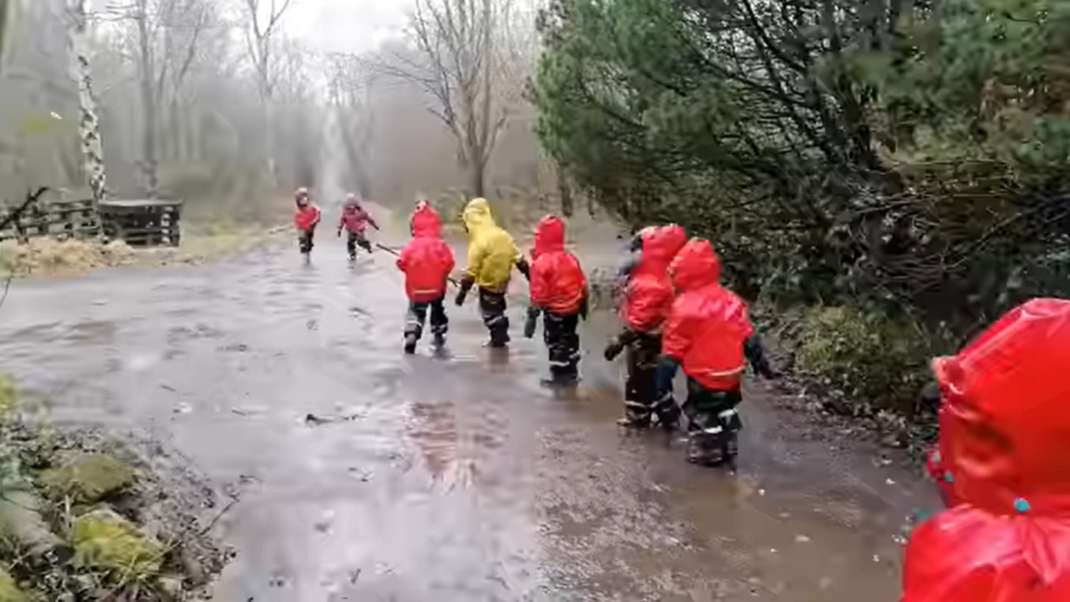
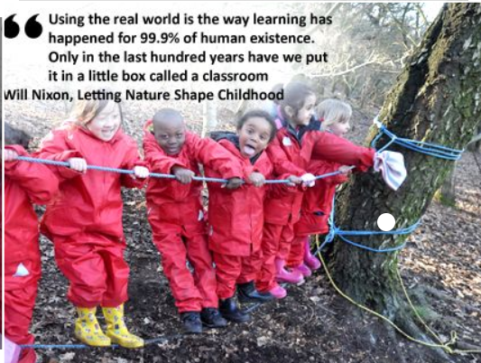
Terénní výuka jako moderní téma
… už 100 let
ale poslední dobou stále nabývá na významu s rozvojem nových technologií, které drží děti více doma a ve třídě
„first-hand experience“
nárůst významu environmentální senzitivity
https://kindlingplayandtraining.co.uk/learn-outdoors/

Slide 4
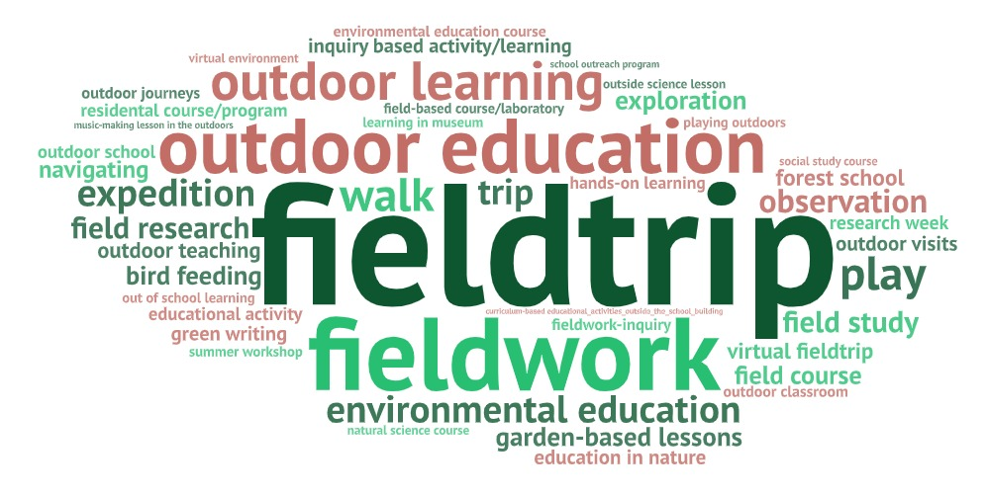
Jak chápeme terénní výuku

Slide 5
Jak chápeme terénní výuku
Existuje celá řada rozdílných definicí
Naše definice vychází z definice Hofmanna (2003), kterou jsme upravili (Svobodová, Mísařová, Durna, & Hofmann, 2019, URL https://karolinum.cz/data/clanek/7441/OS_13_2_0095.pdf) následovně:
Terénní výuku definujeme jako „zastřešující“ pojem pro rozmanité formy výuky, jejichž společným rysem je realizace v terénu, mimo budovu školy. Terénní výuka může nabývat rozmanitých organizačních forem od vycházky, přes exkurze, terénní cvičení až po terénní výzkum. Pokud má mít jakákoli forma terénní výuky pro žáky přínos, musí být žáci v průběhu terénní výuky badateli aktivně shromažďujícími a zpracovávajícími informace z primárních i sekundárních zdrojů, za pomoci výzkumných metod a pomůcek jednotlivých vědních disciplín.
Důležité je to slovo „aktivně“, protože žáci by měli být jakkoli do realizace TerV vtaženi, neměli by být pouhými pasivními účastníky.
Outdoor x indoor terénní výuka

Slide 6
Konkrétní místo je buď laboratoř, kde získáváme data měřením, mapováním, experimentem, dotazníkovým šetřením, ….) anebo učebnice, kterou se snažíme přečíst. Dopředu nevíme počet stránek, neboť jsou slepené a ani názvy jednotlivých kapitol. Záleží na tom, kdo učebnici vezme do ruky a proč.
Realizace terénní výuky klade důraz na věcně správné používání oborových (říční terasy, meandr, land use, katastr aj.) i interdisciplinárních pojmů (funkce, kvalita, pohyb, příčina, důsledek, změna, prostor, čas aj. = „můstky“ mezi výukovými předměty). Důležitý předpoklad pro „čtení krajiny“.
Řezníčková, Matejček a kol. TERÉNNÍ CVIČENÍ Z GEOGRAFIE PRO UČITELE, prezentace
Místo je dar pro učitele geografie, poskytuje zajímavou příležitost ke zkoumání…
Hofmann, E. a kol. (2009). Multimediální učebnice pro terénní výuku: https://is.muni.cz/do/rect/el/estud/pedf/js09/teren/web/pages/cileTerenniVyuky.html

Slide 7
Role terénní výuky ve výuce
Aby byla TerV efektivní, měla by navazovat na učivo probírané ve třídě, prohlubovat jej či prakticky ověřit
Učitel nejlépe ví, co s žáky probírá a jak na to navázat venku = vlastní TerV
x
Outsorcovaná TerV – obvykle nahodile zvolený program
  Důvody různé – učitel je líný připravit vlastní TerV / neví, jak TerV připravit / chce nabídnout žákům „něco jiného“ …

Slide 8
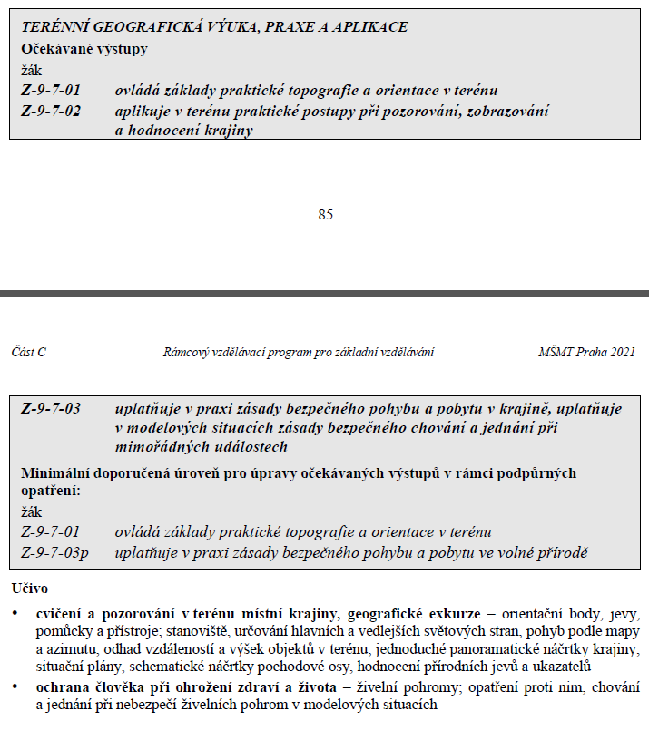
Postavení terénní výuky v Česku ve 20. a 21. století
Terénní výuka fungovala od první republiky v zejména v předmětech zeměpis, biologie, tělesná výchova a v pracovním vyučování – práce na školním pozemku
V období studené války k pobytu mimo školu ještě přibyl samostatný předmět branná výchova
Tyto formy byly zakotvené v posledním vzdělávacím programu Základní škola po reformě z roku 1975
Po roce 1989 v podstatě nic, terénní výuka realizována na bázi výletů, exkurzí apod. bez větší aktivity žáka
V RVP ZV (2021) velmi obecný text – orientace, pozorování, zobrazování, bezpečný pohyb – to je málo, asi i proto stále většina škol realizuje klasické výlety, vycházky… a ostatní si pak myslí, že v zeměpise se nic nedělá, že se chodíme ven projít (proto je důležitá ta dříve zmíněná aktivita žáka, nikdo si nemůže myslet (ředitel, rodič, žák), že „jen“ chodíme ven)

Slide 9
Postavení terénní výuky v Česku do r. 89 – historické okénko EH
Základní a střední škola
Zeměpis, biologie
  předepsány vycházky v každém pololetí
  měla se procvičovat především orientace podle mapy a různé formy pozorování
  povinné exkurze do průmyslových, zemědělských a potravinářských podniků
Pracovní vyučování
  školní dílny + práce na pozemku na školní zahradě.
  žáci se učili upravovat pozemek pro výsadbu různých plodin
Tělesná výchova
  povinné kurzy plavání
  v přírodě povinný lyžařský kurz a zásady pobytu v přírodě (to mohlo probíhat formou vycházek - žáci se učili bezpečnému pobytu v přírodě a např. zásadám táboření)

Slide 10
Postavení terénní výuky v Česku do r. 89 – historické okénko EH
Branná výchova
  předepsané minimálně dvě půldenní cvičení na podzim a na jaře
  v anglosaských zemích by se dalo nazvat „Discovery learning“
  od konce 50. let spojená s možností války
  obdobná cvičení probíhala jak v socialistickém tak v kapitalistickém bloku
  náplň byla rozdělena na část ve škole – přezkoušení a dezinfekce plynových masek, jejich evidence a uložení; žáci si vyzkoušeli např. protichemický oděv a zásady protichemické očisty; část ve škole končila evakuací jednotlivých tříd a pokračování bylo mimo školu – v případě dostupnosti v přírodě v blízkém okolí obce
  žáci se učiteli pohybovali např. po vyznačené trase a plnili doprovodné úkoly typu orientace v terénu, přenosu zraněného, střelba ze vzduchovky, hod granátem na cíl…
  spousta těchto činností byla užitečná a hodila se i jako prevence nejen k válečnému stavu, ale i k předcházení škod způsobenými jinými, např. přírodními katastrofami, požárem apod.
  zmrazení této činnosti po roce 1989 bylo způsobeno především jejím nadměrným zpolitizováním
Činnosti typu rozdělávání ohně nebo jezdění na loďkách je dnes TOP v anglosaských zemích (adventure OE) a my jsme to měli už dávno, jenže někdy se vylije vanička i s dítětem, což se u nás stalo
Školní výlety - měly poznávací charakter, a organizovali je třídní učitelé s různým zaměřením. Z hlediska zeměpisu sledovalo více škol linii poznávání významných míst v blízkosti školy, jak přírodních, tak kulturních. Završením pak často bývala návštěva KRNAPU – Krkonoš a Prahy, jako hlavního města.
Školy v přírodě – pro školy z oblastí se špatným životním prostředím, např. v průmyslových oblastech

Slide 11
Postavení terénní výuky v Česku do r. 89 – historické okénko EH
VŠ
V návaznosti na tyto formy terénní výuky probíhala i příprava studentů na učitelských fakultách
Zeměpis – stejné jako dnes, ale bez didakticky zaměřených předmětů
Tělesná výchova –stejné jako dnes.
Branná výchova – ke všem kurzům 21 denní pobyt všech studentů PdF – vojenský režim
Co chybělo: především koordinace, interdisciplinarita, progrese ve smyslu samostatnost…
90. léta – přechod od jednotné školy k pluralitnímu systému. Rozbití stávajícího stavu bez ohledu na věci, které byly užitečné. Zrušení branné výchovy, rušení povinných lyžařských kurzů apod.

Slide 12
Terénní výuka v UK: 50. – 80. léta
Period | Approach
1950 1960 | TRADITIONAL “LOOK-SEE“ OR “COOK´S TOUR“ FIELD COURSES observation and descriptive (thematic guided walks) “landscape”-based or centred “sight-seeing” visits to specific sites of interest passive student participation
1970 1980 | “NEW” GEOGRAPHY – 1960s “REVOLUTION” Problem-orientated, problem-based fieldwork inductive and deductive approaches (positivist) hypothesis generation and testing, data collection and statistical analysis, interpretation and report writing detailed scales, often carried out in a small area active student participation although often staff-led
1985 | TRANSFERABLE SKILLS Problem-orientated fieldwork still dominant but introduction of transferable skill element project design skills organisational skills leadership skills group skills active student participation but emphasis switches from staff-led to student-led projects
stav českých škol

Slide 13
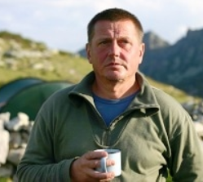
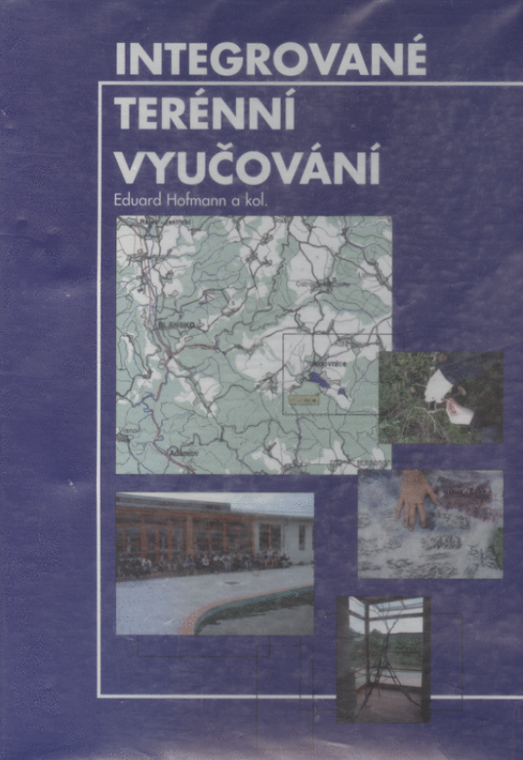

Postavení terénní výuky v Česku po r. 89
Naštěstí, v Česku byli osvícení lidi, mezi něž musíme počítat i
kteří potenciál terénní výuky poměrně brzo odhalili
a začali dělat užitečné věci
a všechny ty věci nashromážděné za cca 20 let
(zatím) vyvrcholily ve vytvoření
(viz dále)

Slide 14
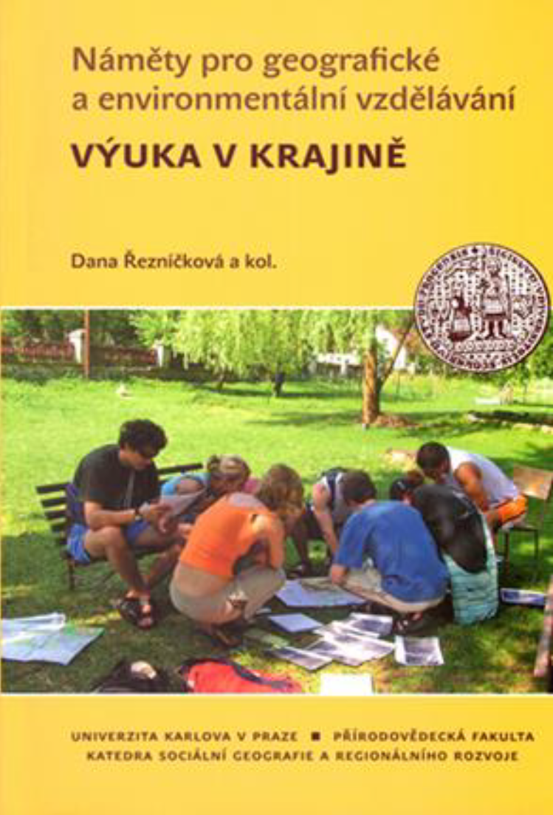

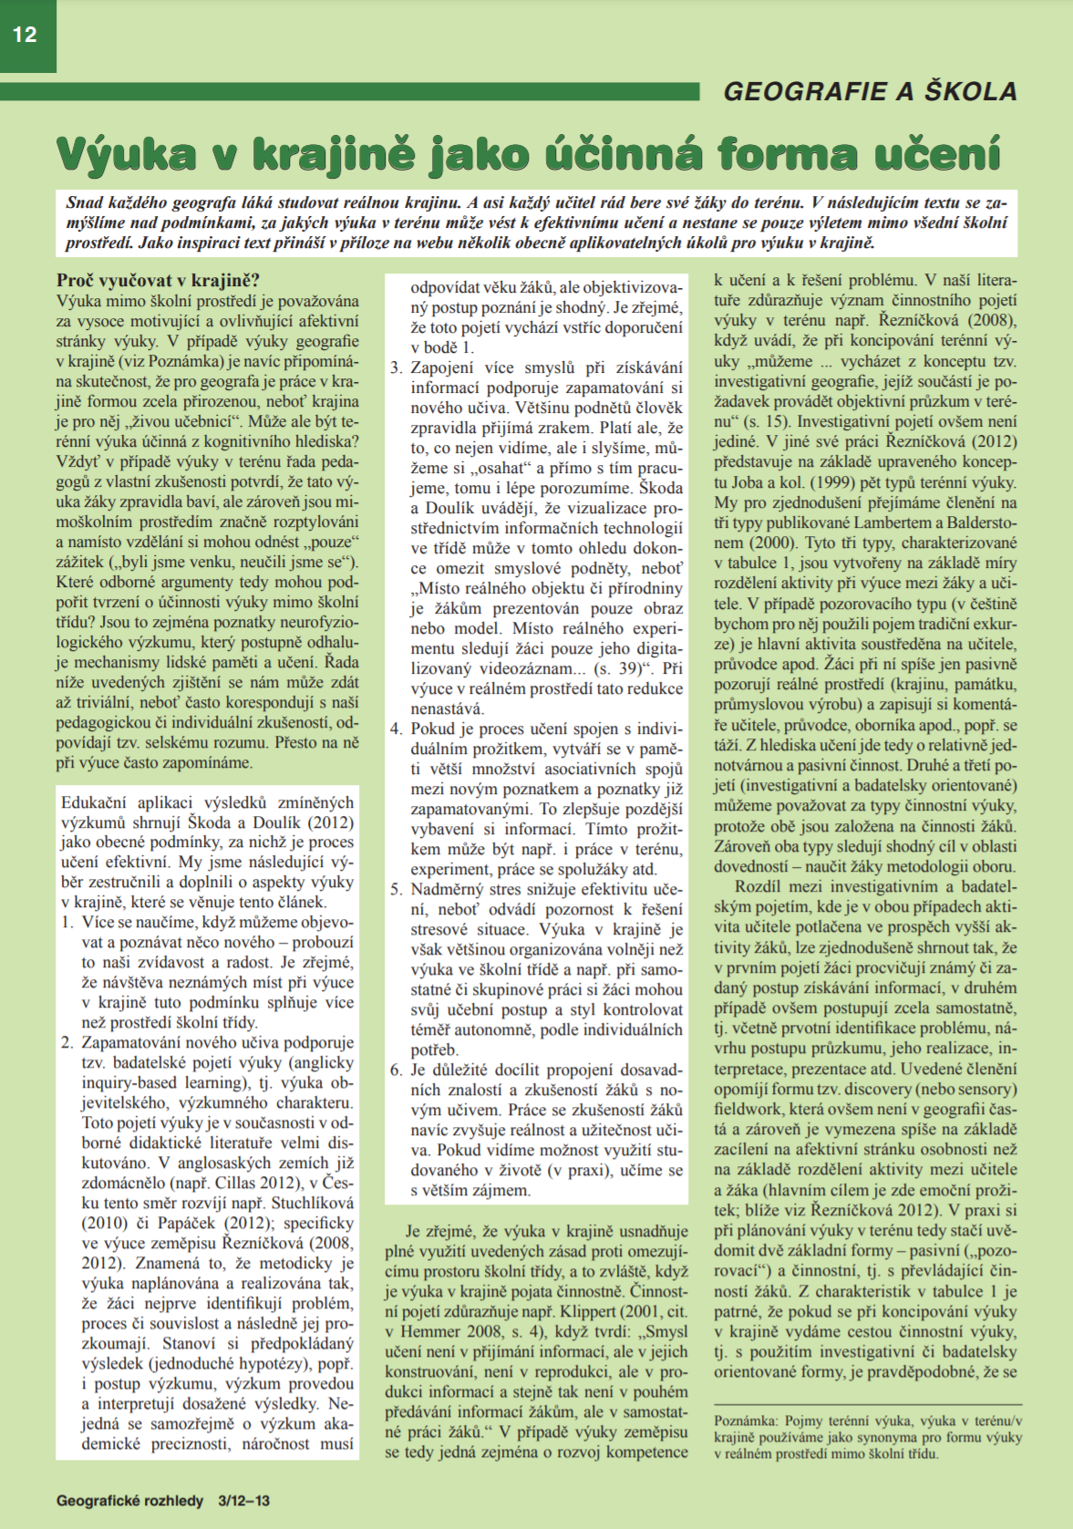
Geografické rozhledy:
Marada, M. (2006). Jak na výuku zeměpisu v terénu? Geografické rozhledy, 15(3), 2–5.
Záleský, J. (2009). Výuka v krajině jako účinná forma učení. Geografické rozhledy, 19(2), 14–17.
Marada, M., & Fenklová, E. (2013). Výuka v krajině jako účinná forma učení. Geografické rozhledy, 22(3), 12–14.
Durna, R., Jelen, J., Svobodová, H. (2019). Práce v terénu jako součást zeměpisných olympiád. Geografické rozhledy, 28(4), 24–25.

Slide 15


Reakce na potřebu rozvoje terénní výuky
Kromě realizace terénní výuky (chápejme v řadě případů takové té klasické ve formě právě výletů, exkurzí) na všech stupních škol, vznikla i řada inciativ realizující venkovní výukové aktivity, je řada projektů a dalších aktivit – prvně vznikaly zahraničí, postupně i v Česku
No Child Left Inside, Nový Zéland
European Outdoor Education Network

Slide 16


Reakce na potřebu rozvoje terénní výuky
V některých státech světa dokonce mají samostatné kurikulum pro terénní výuku
  Austrálie: https://outdooreducationaustralia.org.au/education/curriculum-guidelines/

Slide 17

Reakce na potřebu rozvoje terénní výuky
  Skotsko: https://education.gov.scot/Documents/cfe-through-outdoor-learning.pdf

Slide 18
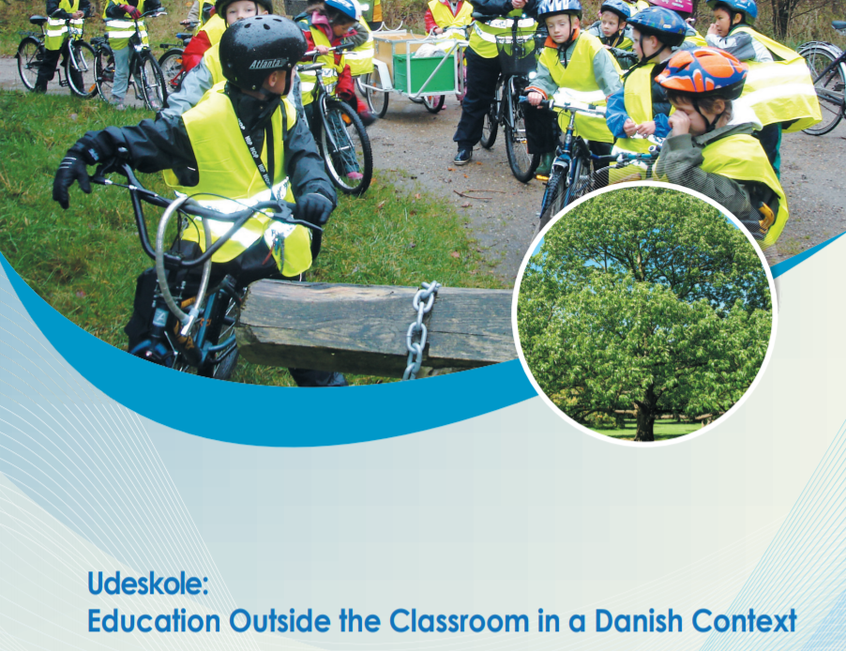
Reakce na potřebu rozvoje terénní výuky
  Dánsko: https://www.naer.edu.tw/ezfiles/0/1000/img/67/Denmark.pdf
  Zahraniční trendy sledujeme a inspirujeme se jimi do výuky i do výzkumu
  Hlavní předností zahraničních materiálů je, že se „umí prodat“ (vizuálně a vykřičet o sobě informace do světa), na což v Česku nikdo nemá kapacitu a pak to vypadá, že my nic nemáme a nic neděláme
  K samostatnému oficiálnímu kurikulu terénní výuky máme daleko, ale v řadě výstupů jsme dál než v zahraničí (např. více tlačíme terénní výuku přímo do škol, v zahraničí to dělají spíše přes externí subjekty, pak jim to nesedí do kurikula, ale oni o tom umí hezky anglicky psát, to nám jde hůř )

Slide 19
Příprava na terénní výuku na KGE
Komplexnější přípravu na realizaci TerV na ZŠ neposkytuje žádné jiné geografické pracoviště v ČR
Podílíme se i na přípravě učitelů pro 1. stupeň, spolupracujeme s KTV
Tabulka uvádí jen dlouhodobé formy TerV, kterými jste prošli, ale v dalších předmětech jste byli mnohokrát něco zjišťovat v terénu – realizovali jste krátkodobé formy terénní výuky (minimálně vím o svých – zemědělství, průmysl, obchod, geografie Brna…)
Bakalářský studijní program
1. ročník / 2. semestr | Ze0109 Terénní cvičení z kartografie
2. ročník / 3. semestr | Ze0119 Terénní cvičení z fyzické geografie
2. ročník / 4. semestr | Ze0118 Terénní cvičení ze socioekonomické geografie
3. ročník / 5. semestr | Ze0123 Zahraniční terénní praxe Evropa
Navazující magisterský studijní program
1. ročník / 1. semestr | Ze0154 Integrovaná terénní výuka – Jedovnice
1. ročník / 2. semestr | Ze0159 Terénní praxe – Česká republika

Slide 20
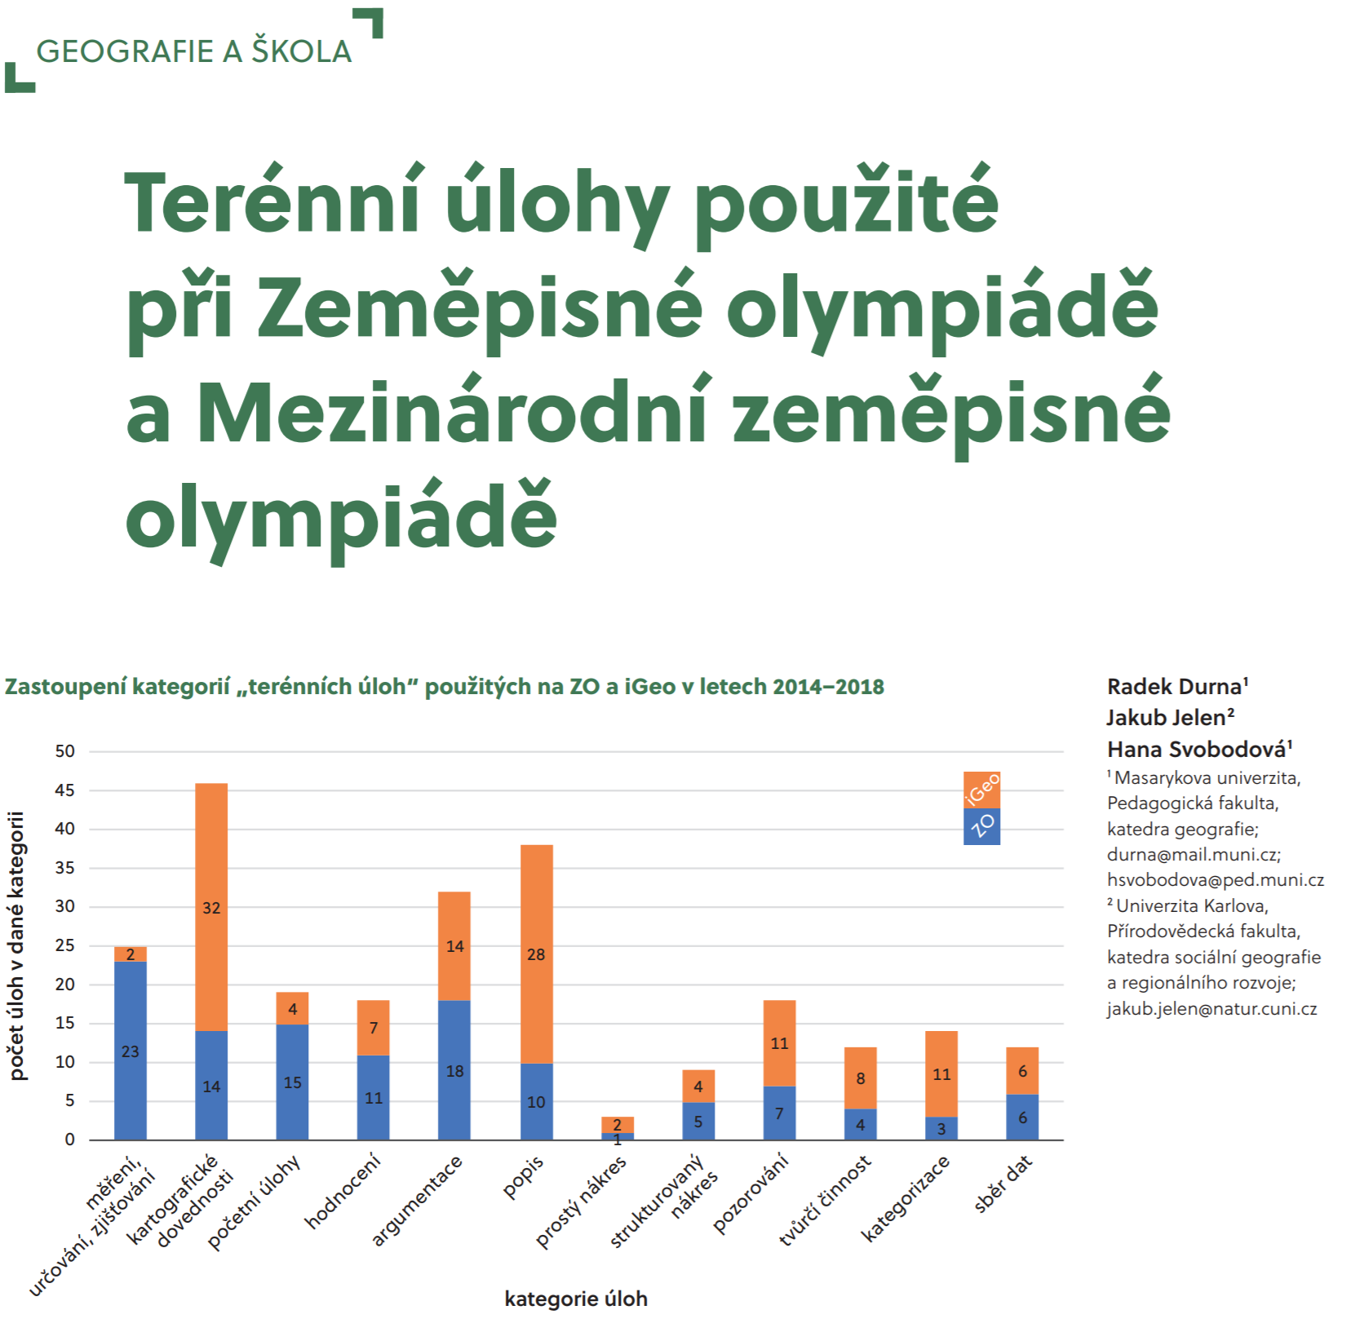
Terénní výuka na ZO, iGeo
Na KGE řešíme terénní výuku v národním i mezinárodním prostředí:
  Zeměpisná olympiáda – nedílnou součástí národního kole je práce v terénu, žáci ji obvykle dělají poprvé právě na ZO
  Soustředění talentovaných studentů před mezinárodními geografickými soutěžemi iGeo a IESO – příprava studentů mj. na práci v terénu, což zahrnuje mapování, řešení problémových úloh v terénu až do návrhu řešení – viz graf (všechny činnosti uvedené v grafu je potřeba s žáky procvičovat)
  Mezinárodní zeměpisná olympiáda, iGeo – HS je členem komise pro fieldwork
  CALMAZ – síť učitelů propojující ZE a TV, zabýváme se právě terénní výukou
https://www.geograficke-rozhledy.cz/archiv/stahnout-material/304

Slide 21
Command Terms for use in Written Response Test and Fieldwork Exercise
Terms | Meaning
Analyse | break down the content of a topic, or issue, into its constituent elements in order to provide an account of it
Annotate | add labels with short comments to a diagram, map or photograph in order to describe or explain
Comment on | offer some explanation or infer something which could be responsible for, or develop from, the information presented
Compare | identify the points of similarity and difference between two or more things (two sets of descriptions are not a comparison)
Complete | add the remaining detail(s) required
Contrast | identify clearly the point(s) of difference
Describe | give a factual statement of the distinctive features of something , e.g. for a landform, its shape, dimensions, composition, location (do not explain)
Discuss | give a thorough account from different points of view
Draw | make a clearly defined diagram, flowchart or map, and include labels
Elaborate | give further detail
Estimate | approximately calculate the number
Evaluate | consider several arguments or options and come to a conclusion about their importance or success
Explain | give a reason, a cause, an effect, a consequence for why or how something happens
Identify | name, select, point out something
Indicate | clearly name or state the relevant point(s); or, mark a feature on a diagram
Justify | provide sound reasons or evidence on which your response is based
Label | add names to a map, diagram, sketch or table
Match | put something together with something else that is appropriate or related
Name | state or specify, using a word or words by which something is known
Outline | give the main points or general principles of something, omitting minor details, and usually emphasising structure and relationships
Refer to/Quote | write an answer which specifically uses/cites relevant information provided in the source material
Sketch | make a drawing, labelling essential features, but not necessarily with full detail
Specify | identify clearly
Study | look closely at the details in
Suggest | put forward an idea or a reason
Use the information provided | base answer on information provided and refer to this material
Visualise | form a mental image of something

Slide 22
Koncepce terénní výuky pro ZŠ
Na příkladu námětů pro krátkodobou a střednědobou terénní výuku vlastivědného a zeměpisného učiva
Veškeré postupy důležité pro realizaci vlastní terénní výuky na ZŠ jsme se pokusili sepsat do Koncepce terénní výuky
Online dostupná na: https://munispace.muni.cz/library/catalog/book/1238
Řešíme, ale pouze
  Krátkodobá TerV = 1–2 vyučovací hodiny
  Střednědobá TerV = 1 vyučovací den
    Tyto formy terénní výuky by měly být do výuky zařazovány pravidelně a nejčastěji, lze je realizovat třeba na školním pozemku, nejsou potřeba (téměř) žádné finanční zdroje
    Ale učitel musí vědět, jak na to…
Dlouhodobé formy TerV (2 a více dnů) si z těchto kratších forem můžete seskládat

Slide 23
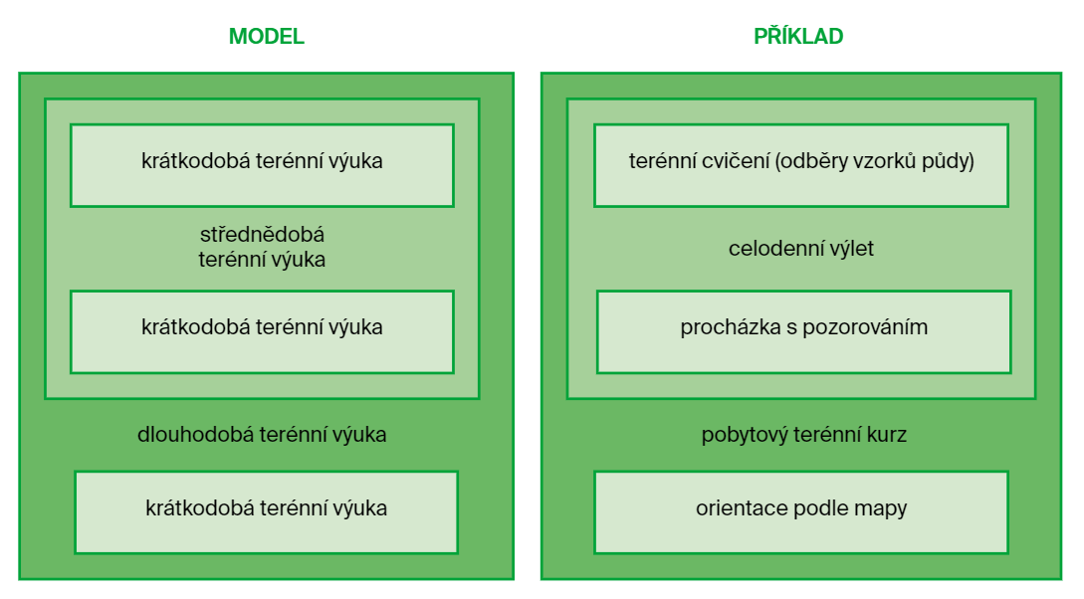

Slide 24
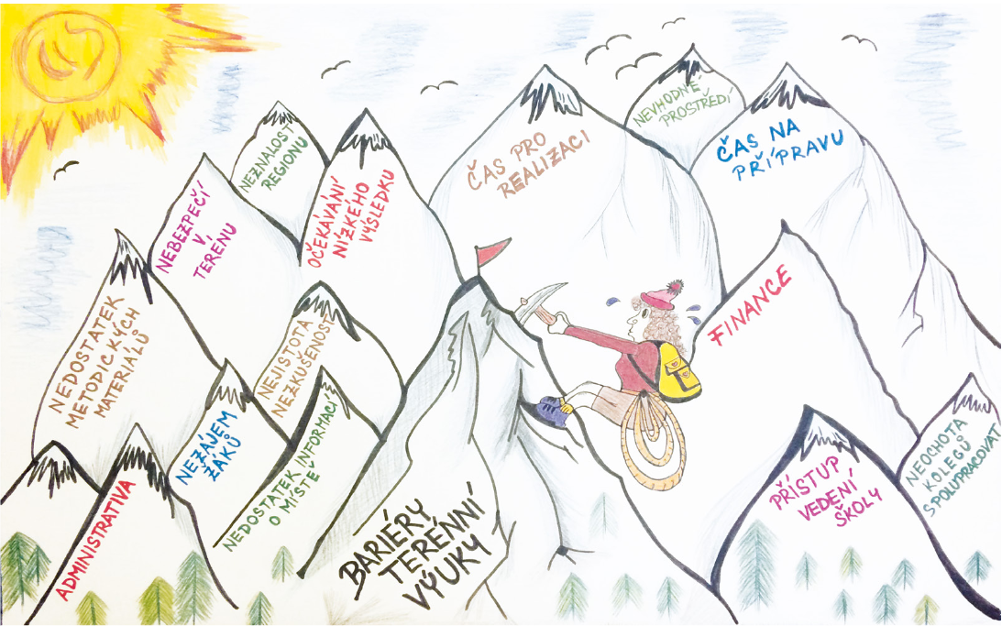
Jenže učitelé ve všem vidí problémy. Zkuste problém otočit ve VÝZVU.
Všichni přece ví (učitelé i výzkumníci), že terénní výuka má mnohem víc benefitů pro všechny zúčastněné než negativ.
Jedinou opravdovou bariérou terénní výuky je UČITEL!
Bariéry terénní výuky. Zdroj: Nearing (2015), upravila J. Focherová

Slide 25
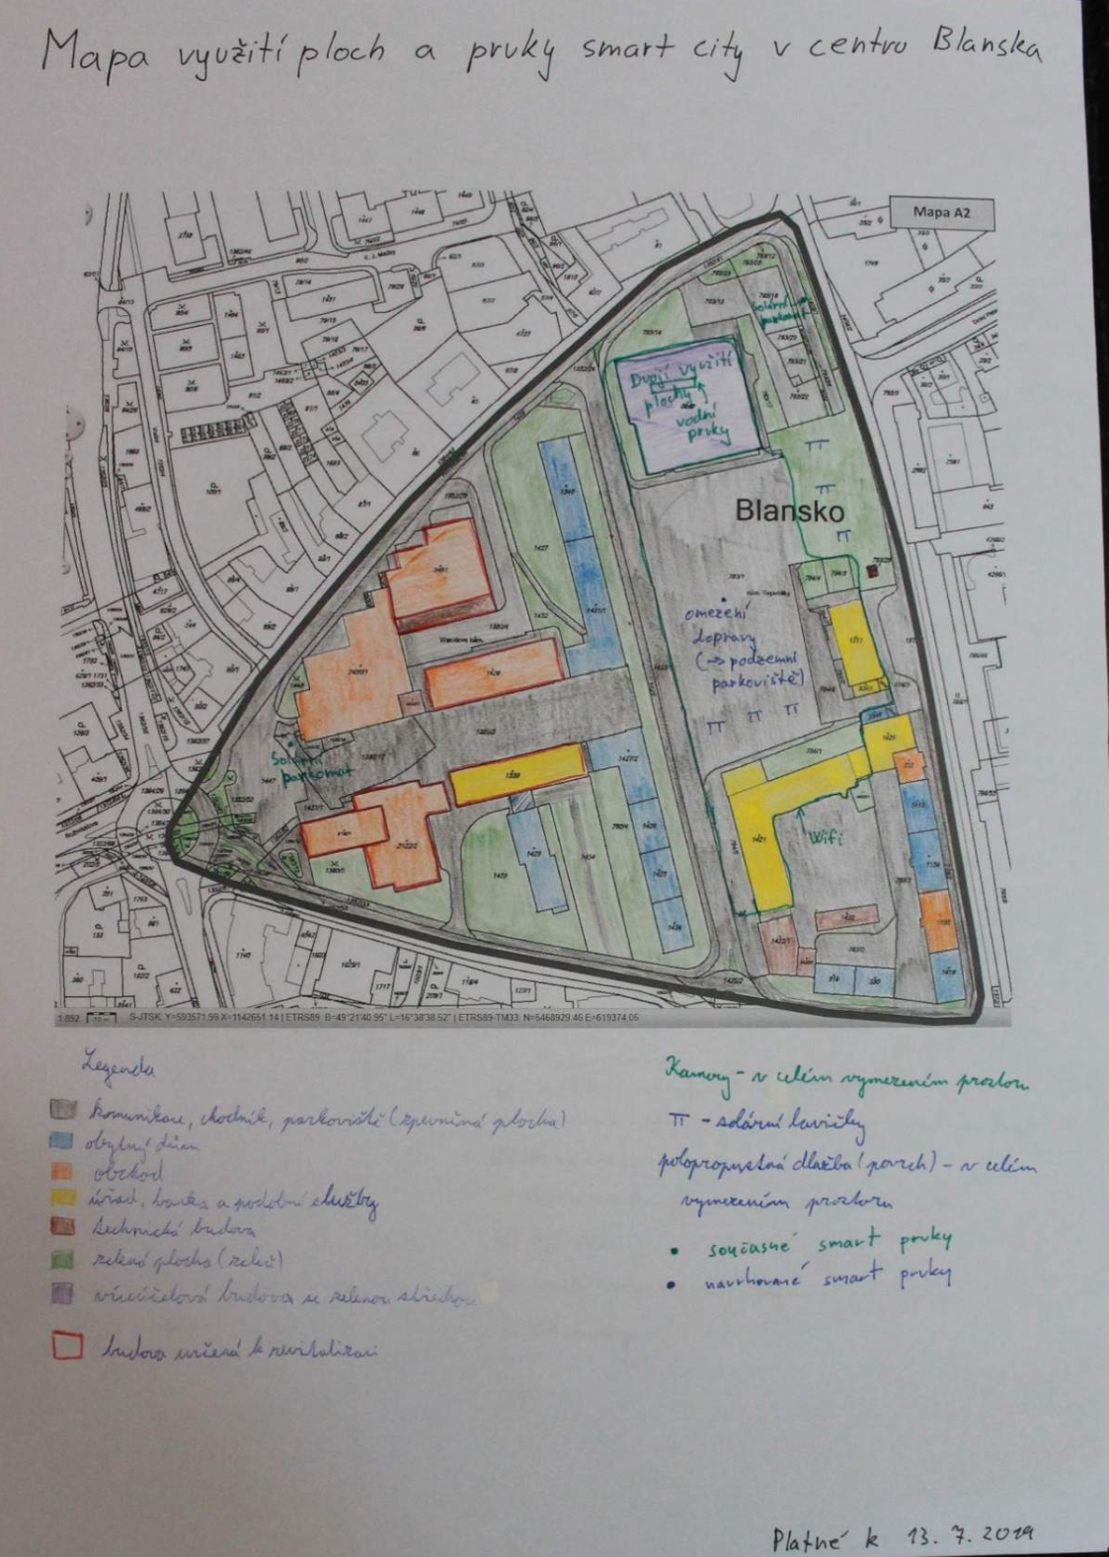
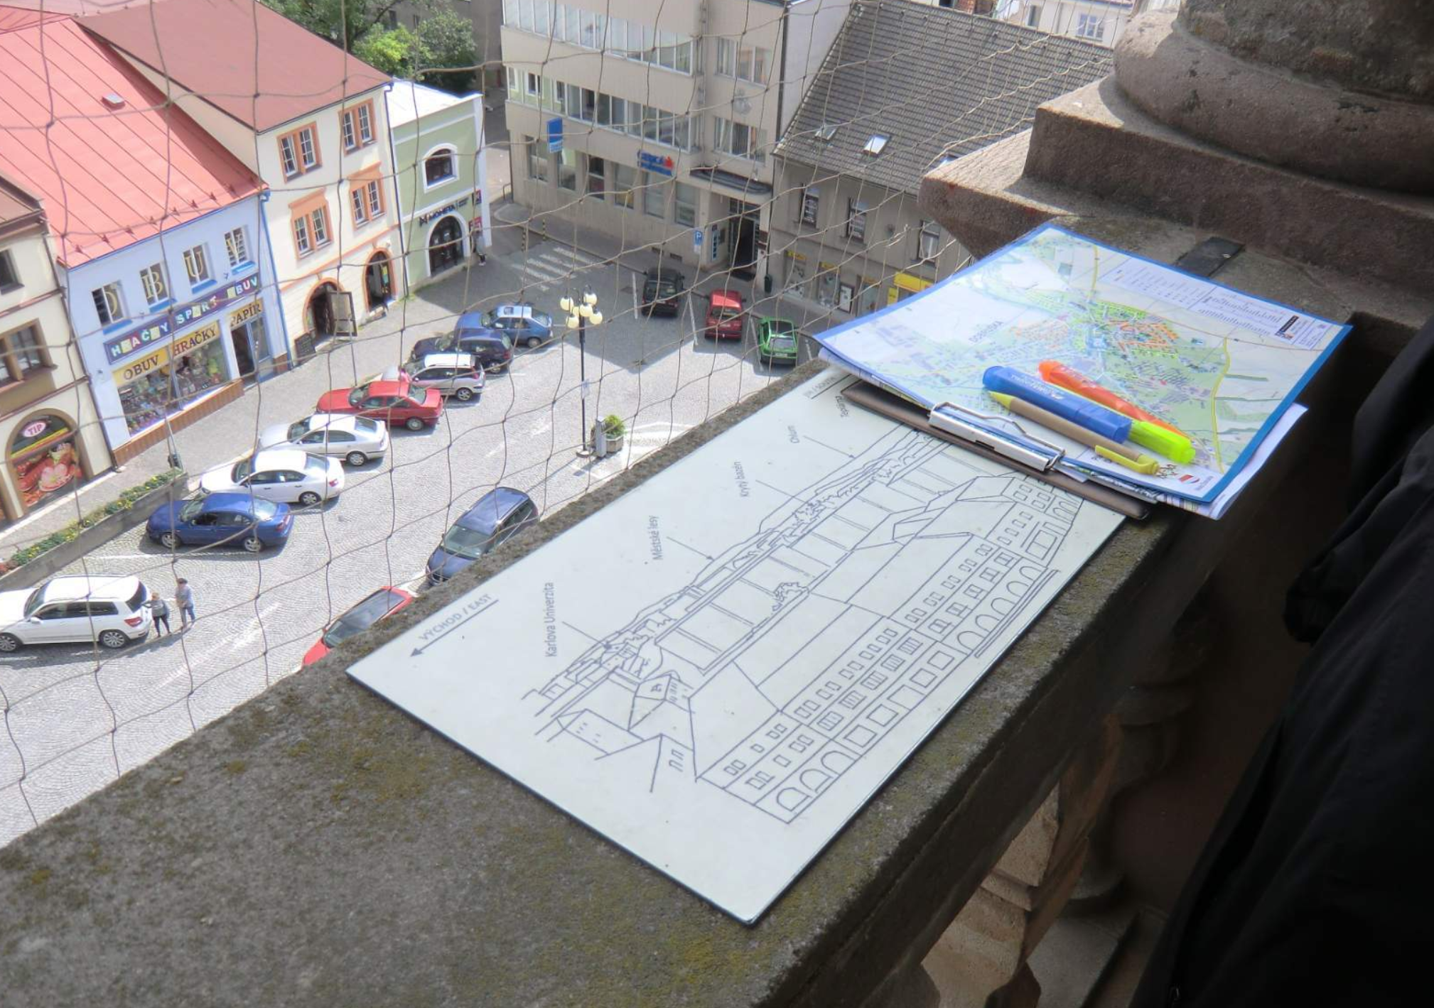
Žáci 8. třídy běžně zvládnou např. takovéto výstupy, jen je potřeba s nimi dané dovednosti pravidelně procvičovat.
Schválně, jestli vy na VŠ víte, co je smart city?

Slide 26
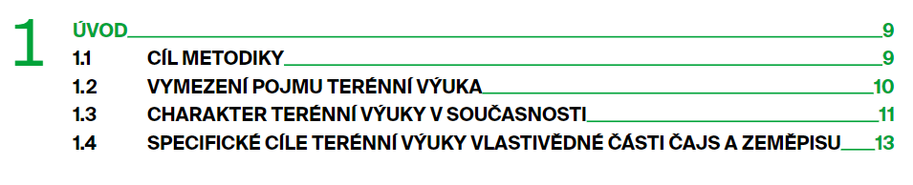
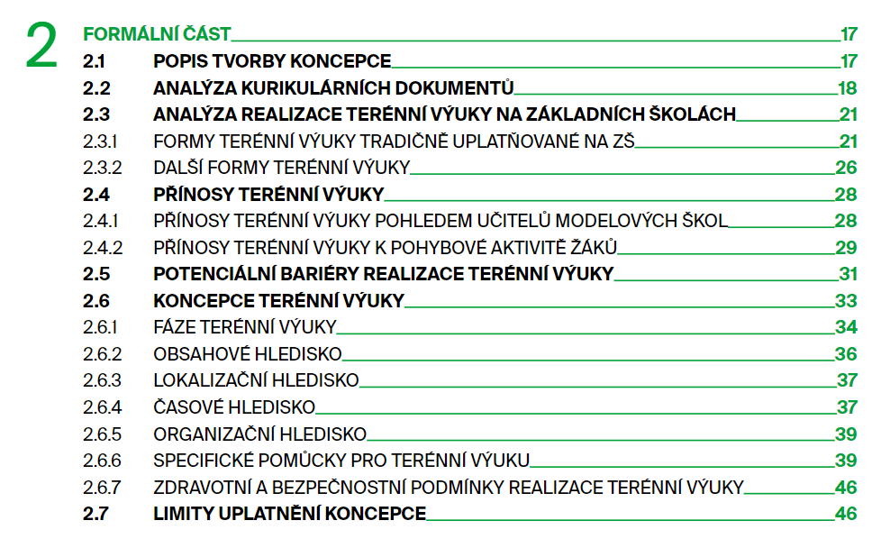
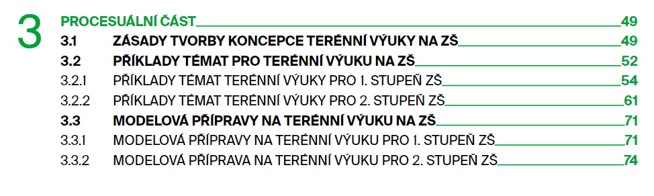
Koncepce terénní výuky pro ZŠ
3 části:
  1. Úvod, kde jsou uvedeno vymezení pojmu TerV, jak to s TerV vypadá na ZŠ a jaké jsou cíle TerV
  2. Formální část
  3. Procesuální část – konkrétní náměty pro terénní výuku pro 1. a 2. stupeň
  Přílohy
  Právní předpisy platné pro realizaci TerV

Slide 27
Terénní výuka z pohledu učitele
procesuální část
formální část
RVP
zakotvení v kurikulu
ŠVP
krátkodobá
Nejnáročnější je pro učitele přípravná fáze, ale když už ji jednou projde, tak má výuku nachystanou i pro další roky, navíc i do přípravy může zapojit žáky
tematický plán
cíl
délka
střednědobá
dlouhodobá
obsah
pozemek školy
přípravná
učitel
lokalita
městská krajina
organizace
externí (zde dál neřešeno)
venkov. krajina
metody
příjemce informací
fáze
role žáka
vyvážená uč. -žák
aktivní badatel
poskytovatel informací
forma
realizační
vyvážené role
pomůcky
kouč
výstupy
závěrečná
administrativa

Slide 28
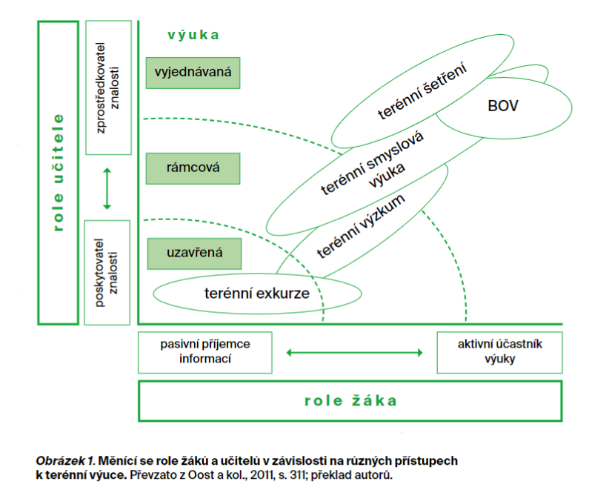
Během školní docházky žáka by měl učitel se svými žáky v terénní výuce dospět z bodu A do bodu B
Prvně může být žák pasivnější, učitel poskytuje znalosti, žák se učí základní činnosti, postupně se role obrací, žák je postupně stále víc a víc aktivní, je samostatným badatelem, učitel má pouze roli „poradce“
B
A

Slide 29
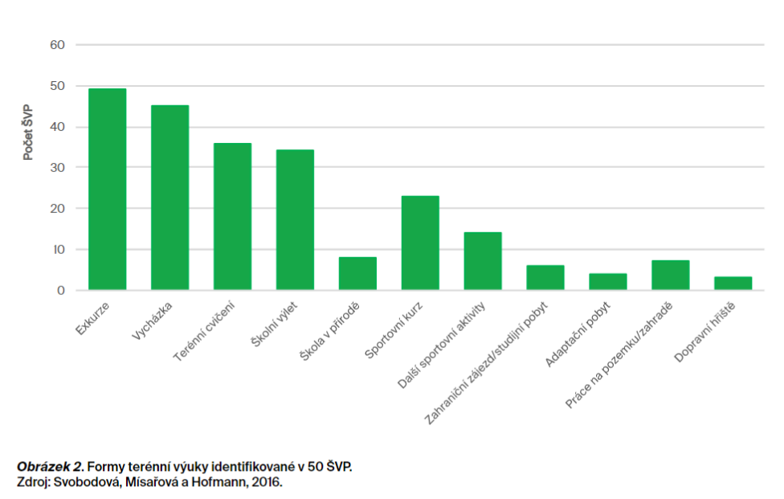
Toto jsou nejčastěji realizované formy TerV na 50 ZŠ v Česku. Předpokládáme, že minimálně u dvou prvních asi žák moc aktivity neprojeví. Vše naplánuje, zorganizuje a vede učitel.
BOV zde nevidíme vůbec.

Slide 30
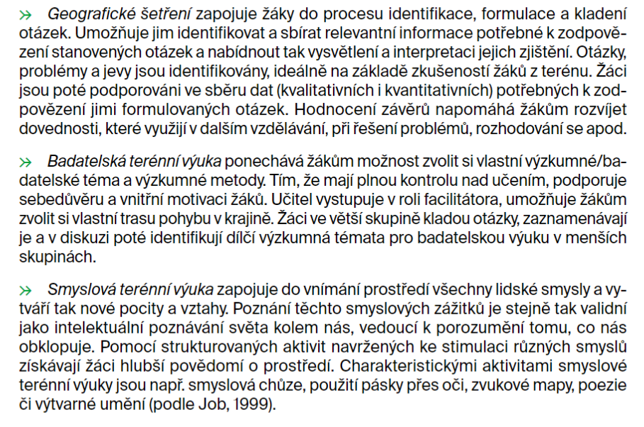
Kam bychom v ideálním případě měli dojít?
Vše lze realizovat i v nižších ročních ZŠ, v zahraniční se často začíná smyslovou terénní výukou.

Slide 31
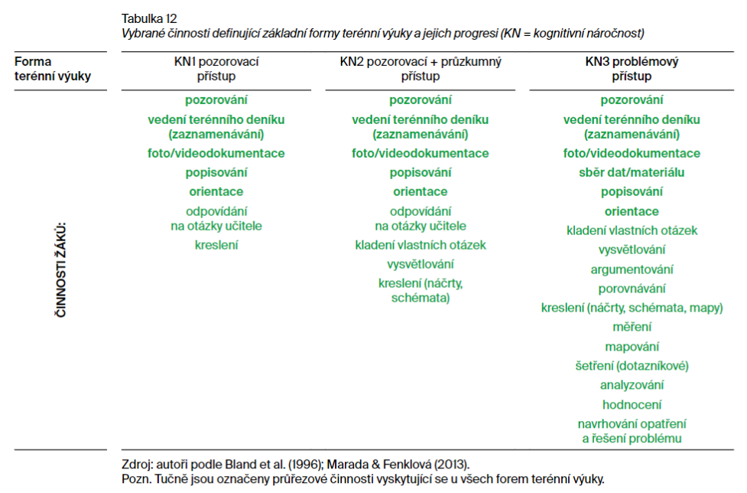
Začněte od jednoduchých činností a jakmile si je žáci osvojí, postupte dál. Postupně se dostanete od „pozorovacího přístupu“ k „problémovému“, kdy žáci budou pracovat samostatně. Podobně to vidí např i Marada a Fenklová (2013): https://www.geograficke-rozhledy.cz/archiv/clanek/376/pdf

Slide 32
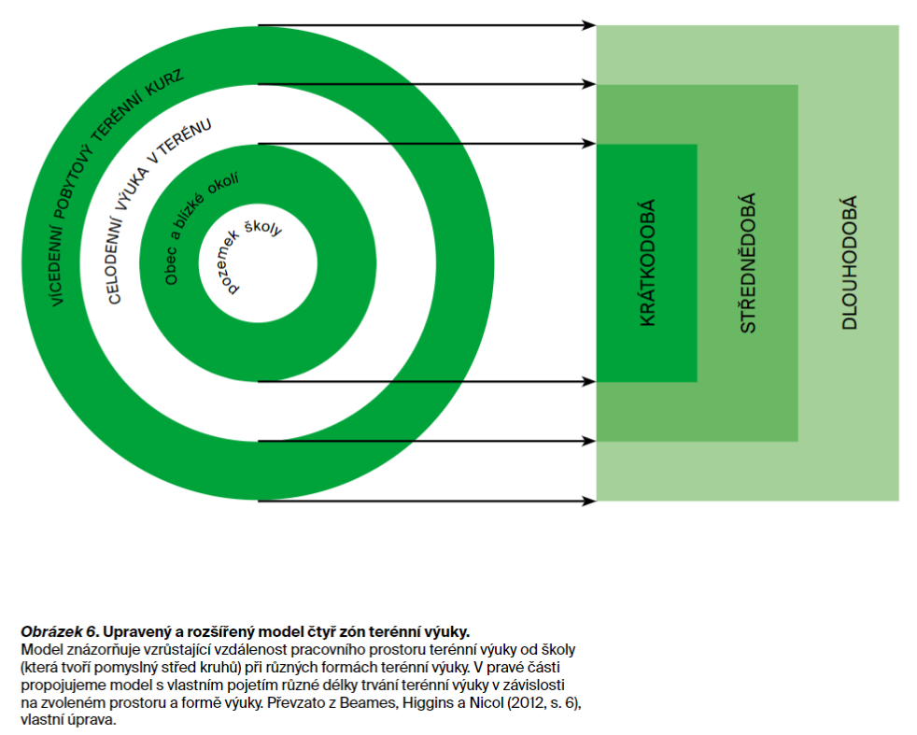
Začněte krátkodobými formami TerV, které můžete realizovat na pozemku školy nebo v nejbližším okolí školy, ať už ve volné krajině nebo přímo v obci/městě. Stačí vám na to 1–2 vyučovací hodiny. Dlouhodobé formy se logicky nedají realizovat tak často.
Nevymlouvejte se na bezpečnost nebo jiné překážky. Když chcete naučit dítě plavat, jdete s ním do bazénu a taky si předem neříkáte, že se může utopit. U TerV je to stejné.

Slide 33
Zásady tvorby koncepce terénní výuky na ZŠ
Když nastoupíte na ZŠ, seznamte se s TerV, kterou dělají kolegové
Spolupracujte
Pokud nedělají nic, ukažte jim, jak na to
Udělejte si pomůcky pro TerV, klidně začnete mapami, využívejte aplikace na telefonech, řada pomůcek jde jednoduše vyrobit
Udělejte si vlastní koncepci terénní výuky podle následujících zásad:
  Návaznost terénní výuky na učivo předchozích ročníků a progrese učiva
  Propojenost s kurikulem a přímá návaznost na výuku v učebně
  Propojenost různých forem terénní výuky z hlediska jejího trvání
  Propojenost aktuálních témat s terénní výukou v různých typech krajiny
  (Zřízení funkce koordinátora terénní výuky – to by měla být osoba, která ví, který učitel jde s žáky ven, co tam dělá apod., aby jednotlivé terénní výuky splňovaly výše uvedené 4 body)

Slide 34
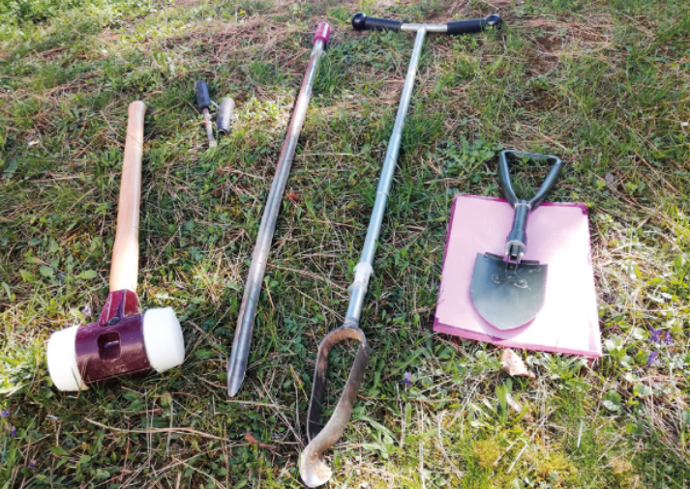
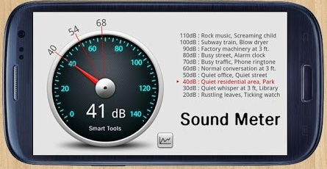
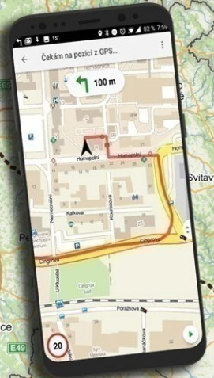
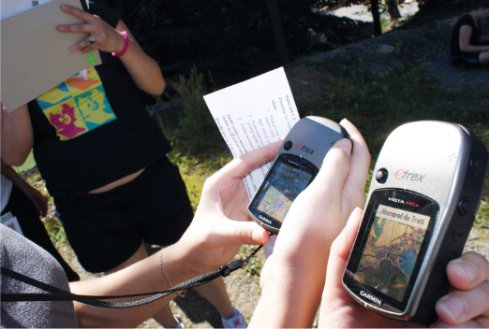
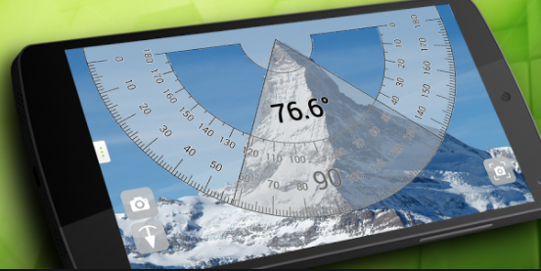

Slide 35


Inspirujte se i jinde, existuje spousta návodů, metodik, zapojte se do projektů. I v Česku už je terénní výuka velké téma, kteří řeší řada institucí. Občas můžete využít i nabídky externích subjektů jako je Lipka, Rezekvítek, ale to už něco stojí a nebude vám to pasovat přímo do výuky, proto bychom byli rádi, kdyby učitelé ve větší realizovali i vlastní TerV.
https://ucimesevenku.cz/tajemstvi-skoly-za-skolou/

Slide 36
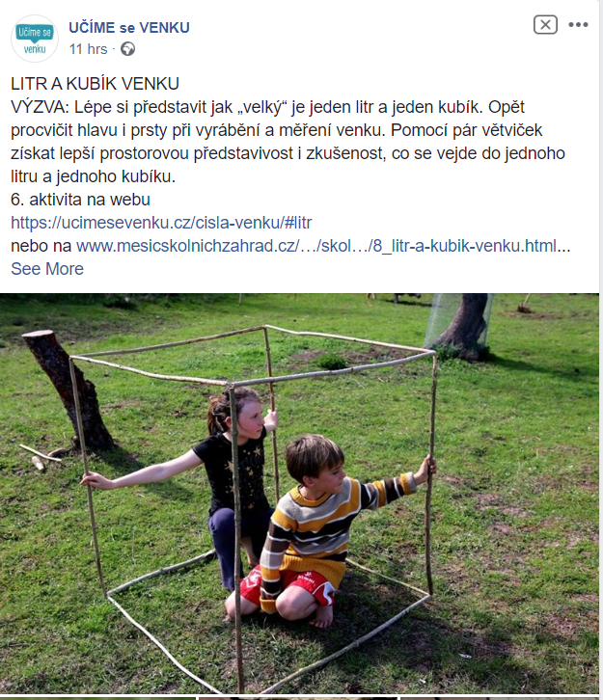

European Outdoor Education Network

Slide 37


Další zdroje
Řezníčková, D. (2008). Náměty pro geografické a environmentální vzdělávání: Výuka v krajině. Univerzita Karlova v Praze, Přírodovědecká fakulta.
Online ke stažení: https://www.academia.edu/12137717/N%C3%A1m%C4%9Bty_pro_geografick%C3%A9_a_environment%C3%A1ln%C3%AD_vzd%C4%9Bl%C3%A1v%C3%A1n%C3%AD_V%C3%BDuka_v_krajin%C4%9B
A mnoho dalších, řada i veřejně ke stažení

Slide 38
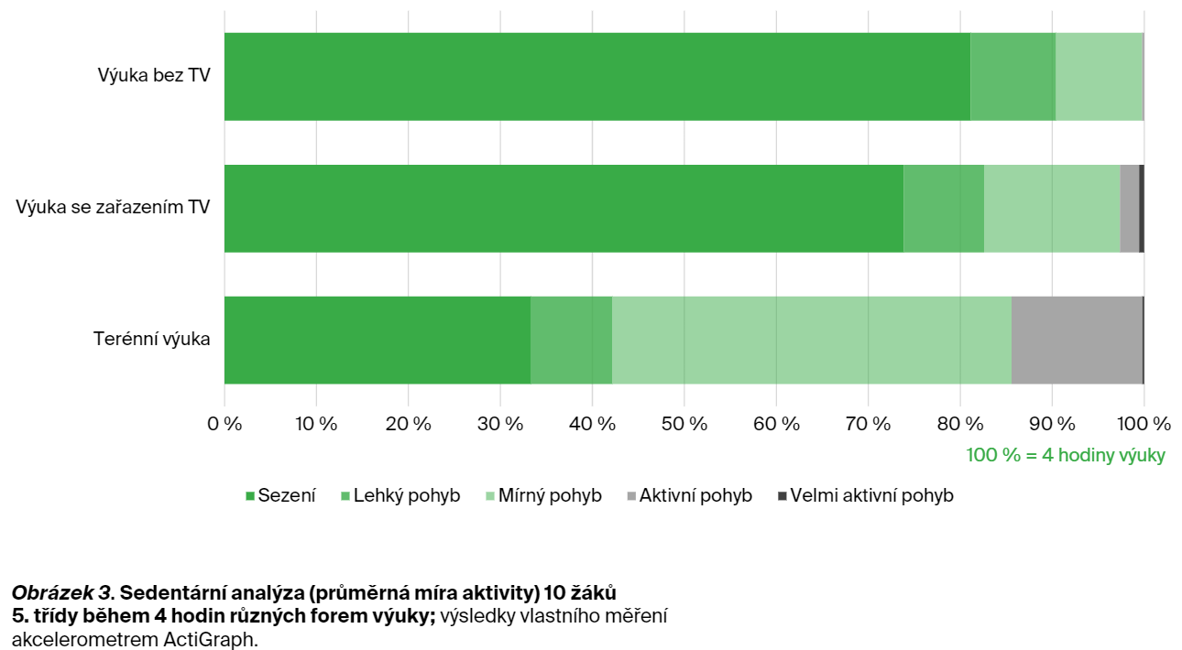
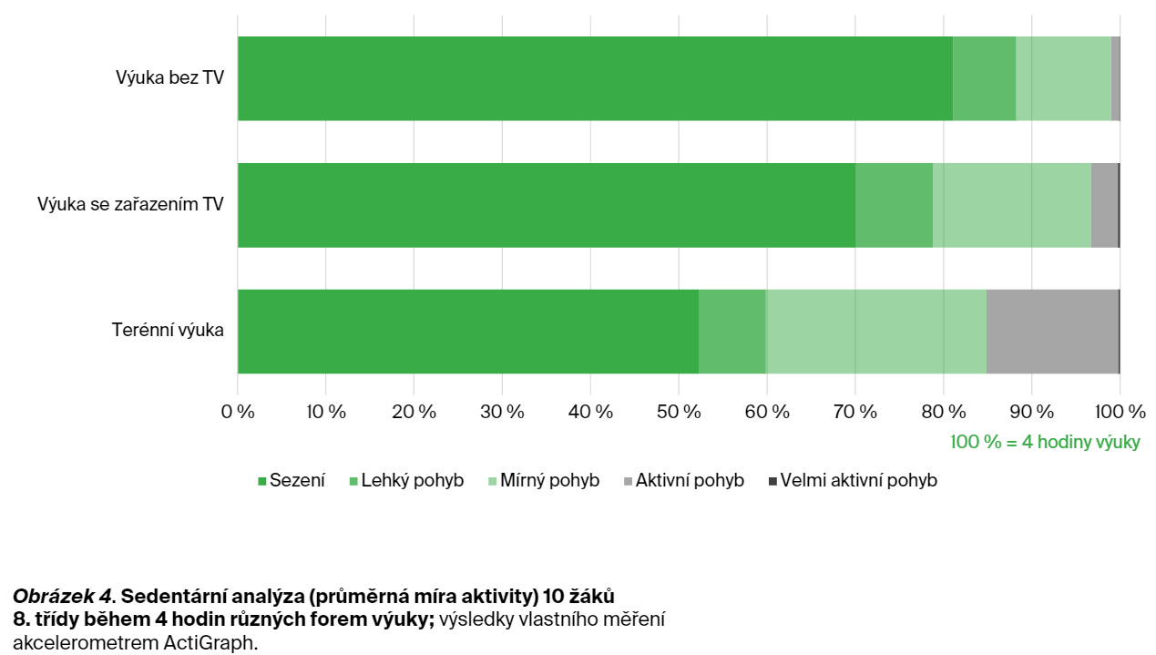
Terénní výuka a pohyb

Slide 39


